Slide 1

BootStrap 4
A.Karim

Slide 2
Définition
Bootstrap est une boîte à outils(Framework) open source pour le développement avec HTML, CSS et JS des interfaces web responsives .
Une interface responsive : c’est une interface qui s’adapte à son support(smartphone, tablette, ordinateur…)

Slide 3
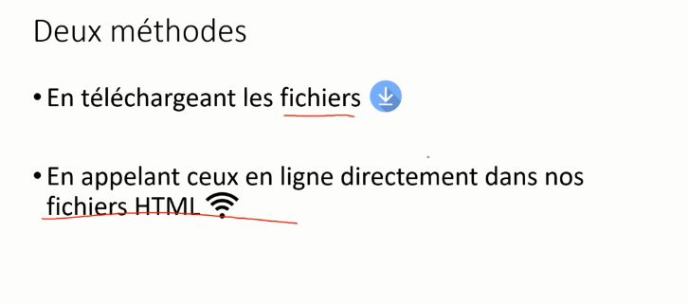
Comment utiliser Bootstrap
Integrés physiquement dans le dossier du projet
À travers un CDN (Content delivery network)

Slide 4
Les bases de bootstrap
Container
Les conteneurs permettent de centrer horizontalement le contenu de votre site.
<div class="container" >
ou bien :
<div class="container-fluid">
Système de grille

Slide 5
La grille
Le système de grille est le coeur de BOOTSTRAP twitter. Bootstrap Twitter considère qu'une ligne .row fait 12 colonnes.

Slide 6
Boostrap Devices
xs < 576px
sm >= 576px
md >= 768px
lg >= 992px
xl >= 1200px
Pour la taille xs, on peut se passer du préfixe xs, c’est-à-dire qu’au lieu d’écrire .col-xs-8, on pourra écrire directement col-8. Les autres tailles ont besoin du préfixe
Pour laisser des marges utiliser la class offset-lg-valeur

Slide 7
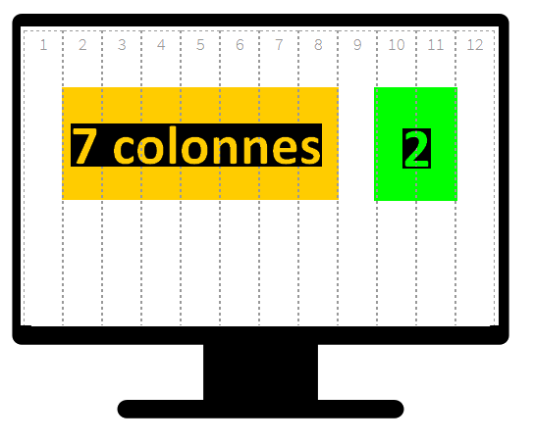
Sur un écran de poste de travail

Slide 8
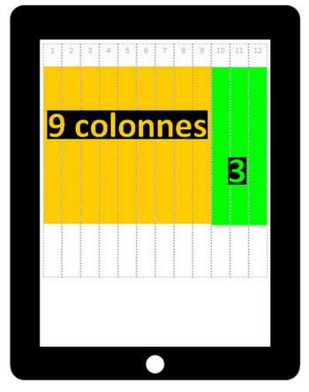
Tablette

Slide 9
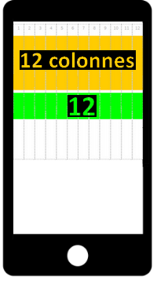
Smartphone

Slide 10
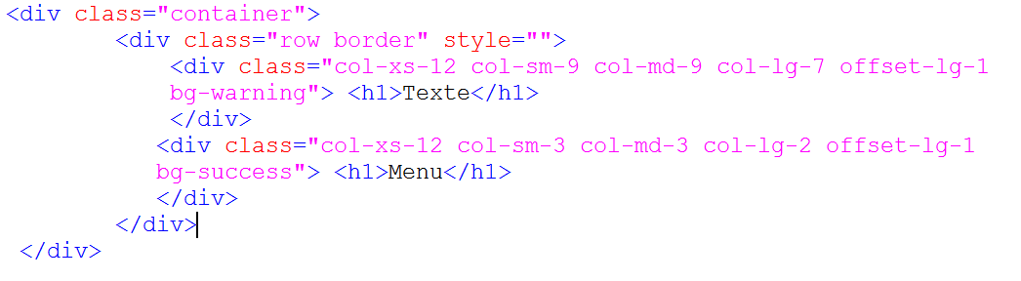

Slide 11
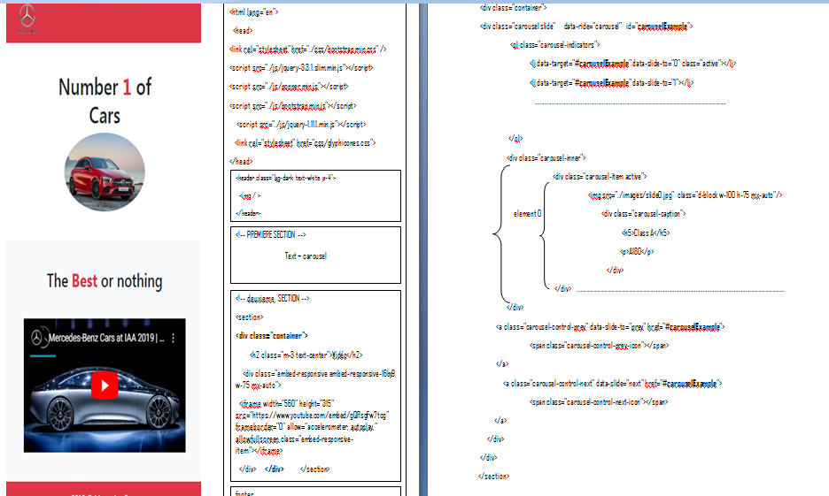
TP2

Slide 12
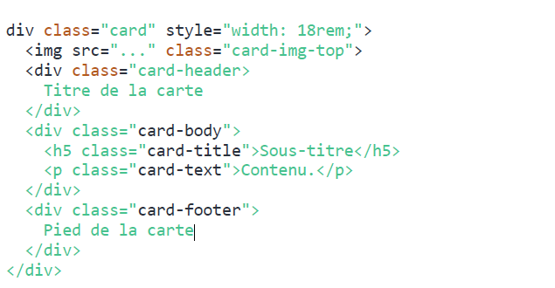
Les cartes d’affichage
Vous pouvez englober vos cartes dans la classe .card-deck pour les mettre sur la même ligne.

Slide 13
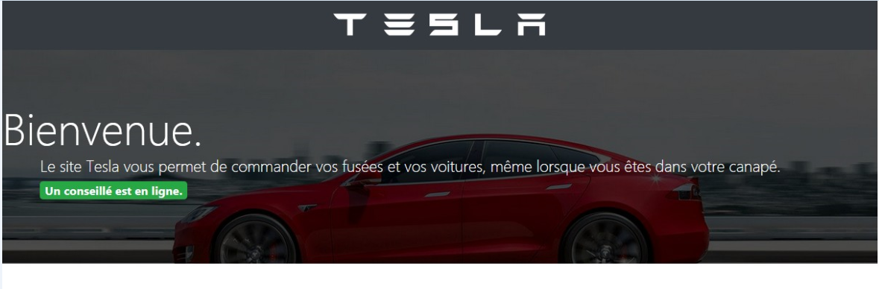
TP 3
-jumbotron
-progress-bar
-alert
-btn
-breadcrumb (fil d’ariane)
-card-deck (card)
-form-group
-form-control

Slide 14
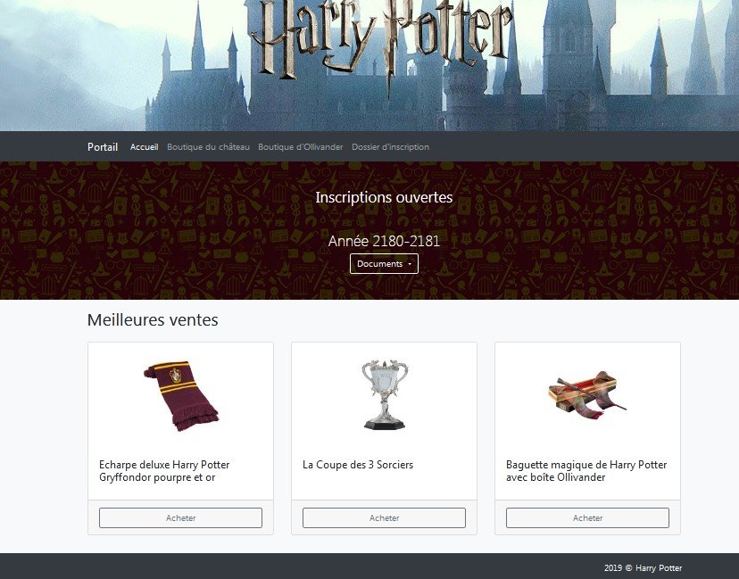
TP 4-Hurry Potter

Slide 15
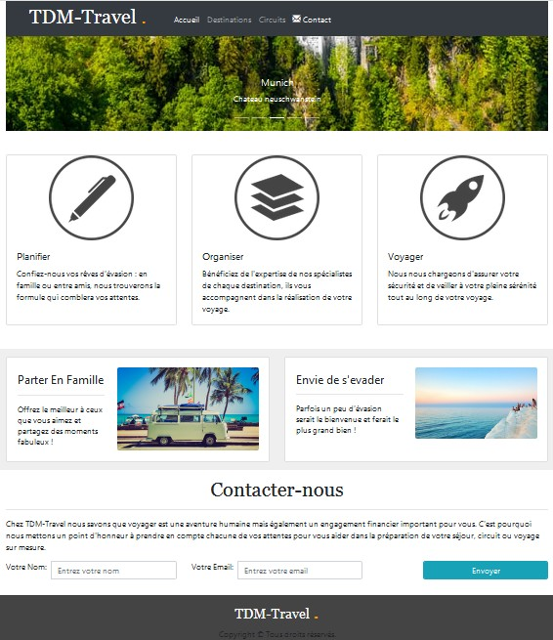
TP 5 -TDM Travel-

Slide 16
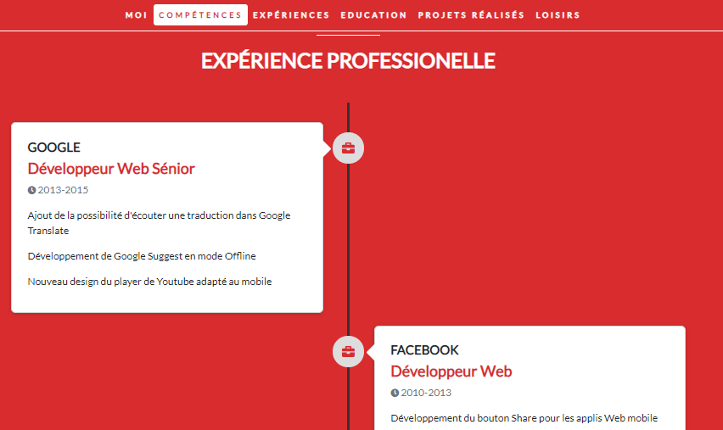
TP 6 -Portfolio + CV

